Slide 1


Astronomía para poetas (2014)
Unidad: 01
Clase: 06
Fecha: 20141028M
Contenido: Cartas Celestes
Web: http://halley.uis.edu.co/astronomia
Archivo: 20141028M-HA-cartas_celestes.odp

Slide 2
Analema

Slide 3
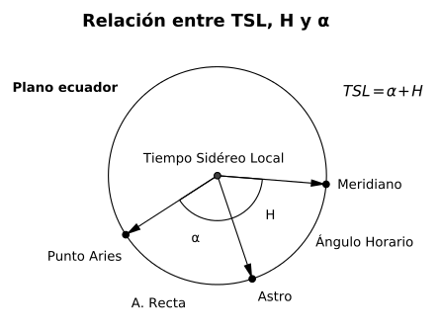
Tiempo sidéreo local, áng. horario y asc. recta

Slide 4
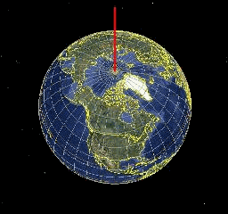
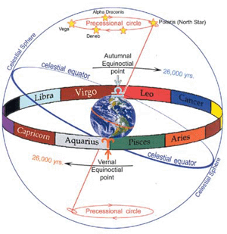
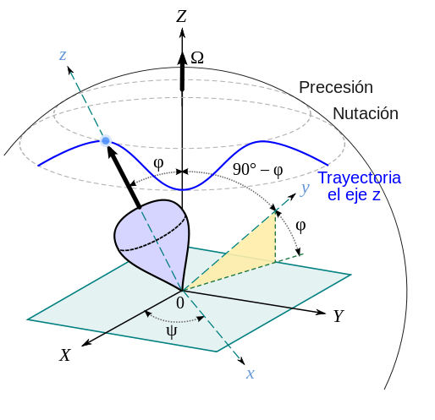
Precesión y nutación
Nutación: Período de 9.6 años, 9”-17”
Precesión: Período de 25776 años, ~ 1° c/71.6 años

Slide 5
Poniéndonos serios con el Sol
¿Cómo se mueve el Sol en el Cielo?
Ejercicio para gente paciente y metódica:
  Una vez por semana, durante un año, fotografiar el Sol el mismo día a la misma hora del día (p. ej, el sábado a las 9 am)
  Debe usarse un soporte fijo, con la misma inclinación y apuntando a la misma zona del cielo (usar puntos de referencia)
  Al finalizar tendré ~52 fotos del Sol en el cielo
  Superponer esas fotos → movimiento del Sol en el cielo
¿Cómo se verá?

Slide 6
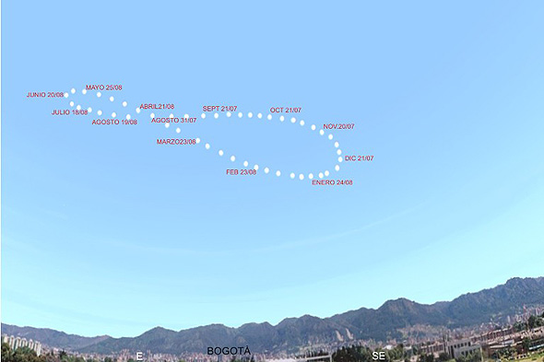
Analema

Slide 7
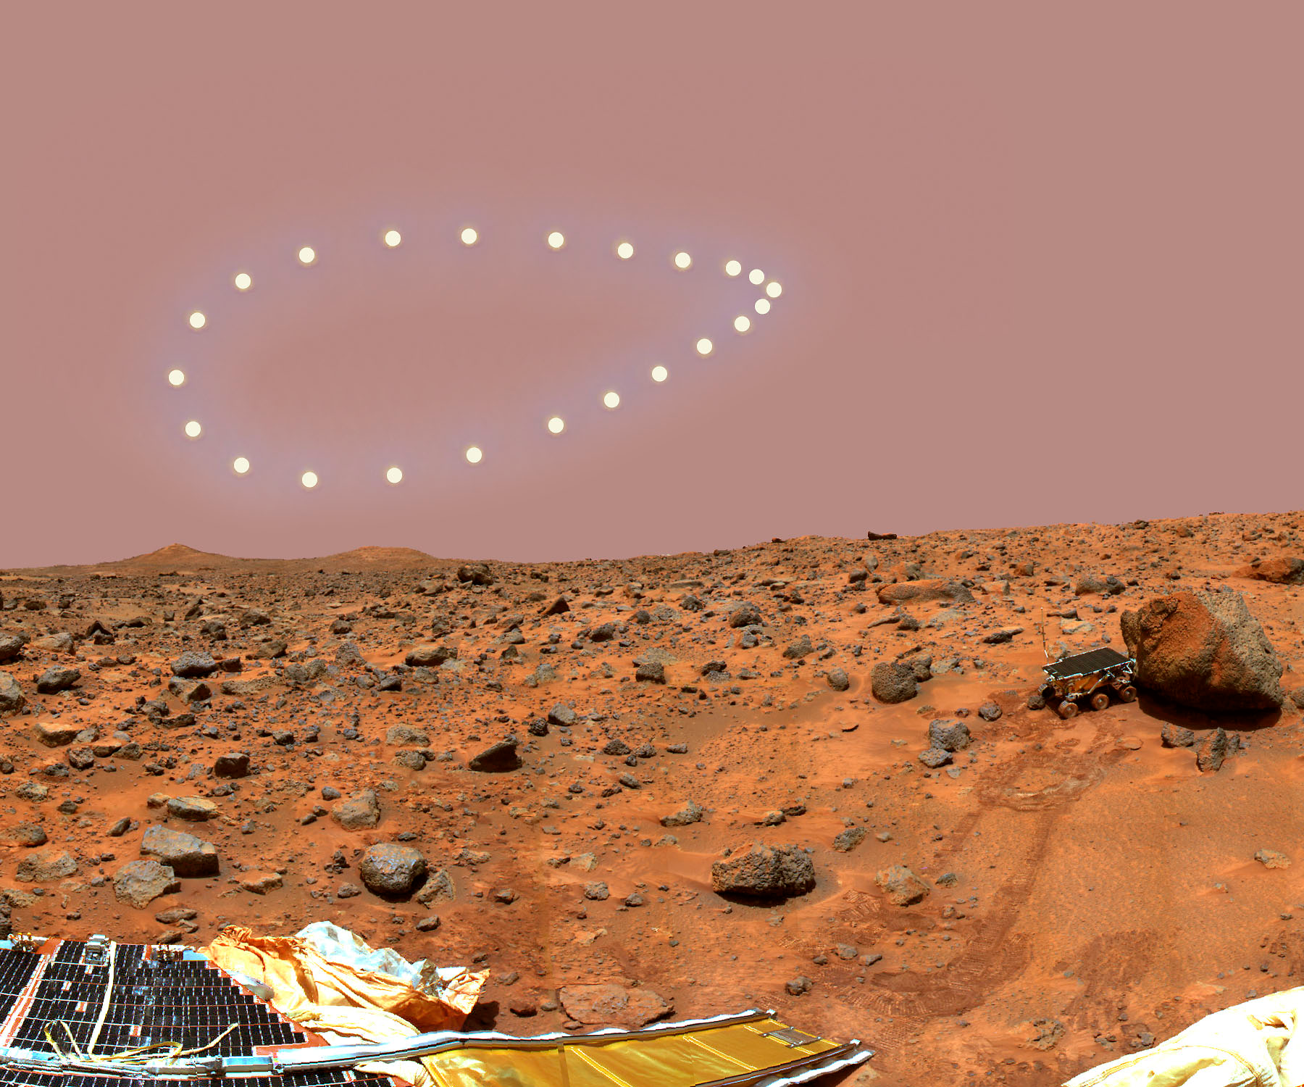
Analema en Marte

Slide 8
Carta Celeste
Mapa de la esfera celeste
Se identifican las constelaciones y las principales estrellas
Permite ver el cielo en distintas épocas del año

Slide 9
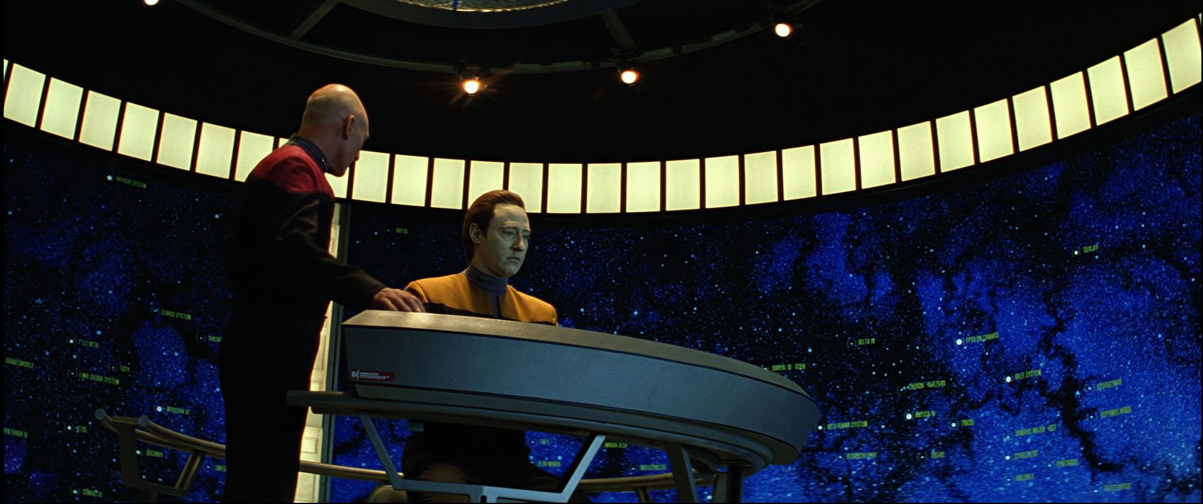
Quiero una de estas

Slide 10
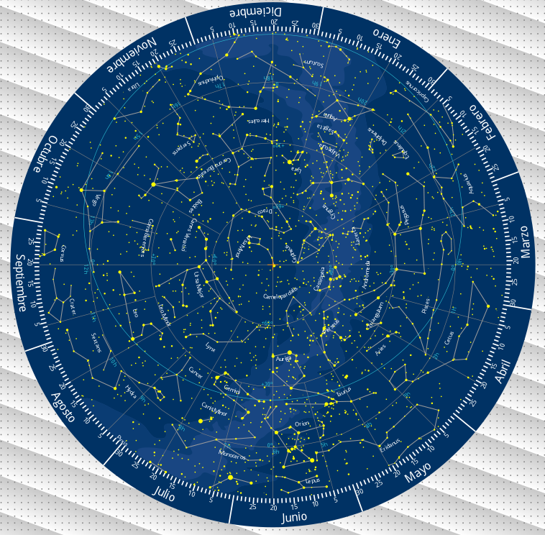
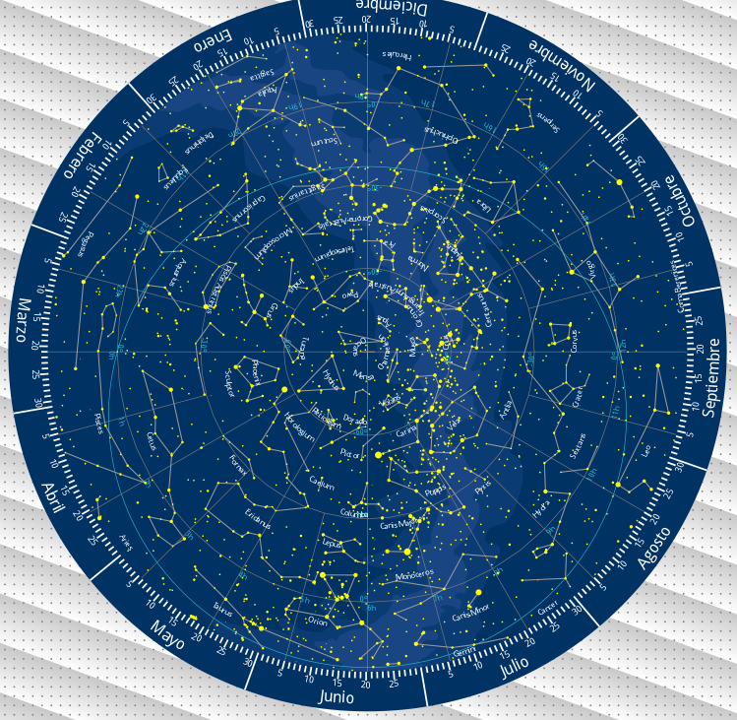
Tenemos estas
Hemisferio Norte Celeste
Hemisferio Sur Celeste

Slide 11
Alto...
Dos problemas:
  ¿Los planetas?
    Planeta = errante, ya que los planetas presentan movimientos propios respecto a la esfera celeste
    Los planetas están cerca de la eclíptica y “no titilan”

Slide 12
Alto...
Dos problemas:
  ¿Los planetas?
    Planeta = errante, ya que los planetas presentan movimientos propios respecto a la esfera celeste
    Los planetas están cerca de la eclíptica y “no titilan”
  Como dibujo una esfera (3D) sobre un papel (2D)
    Proyecciones (típicas):
      Cónica
      Cilíndrica ↔ Mercator
      Lambert
      Hammer
    Todas las proyecciones presentan algún grado de deformación

Slide 13
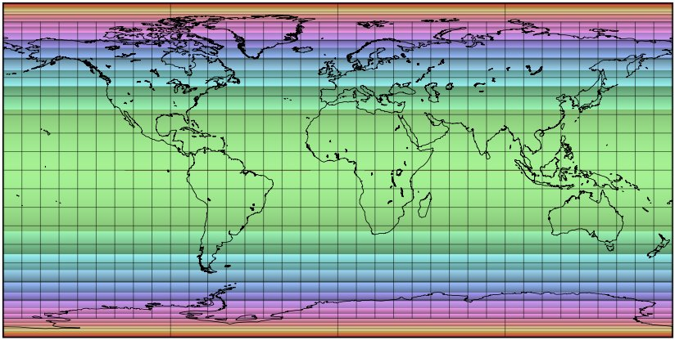
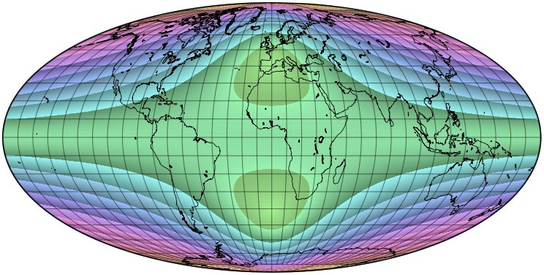
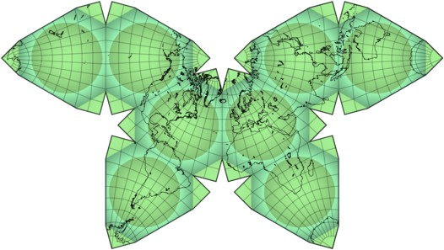
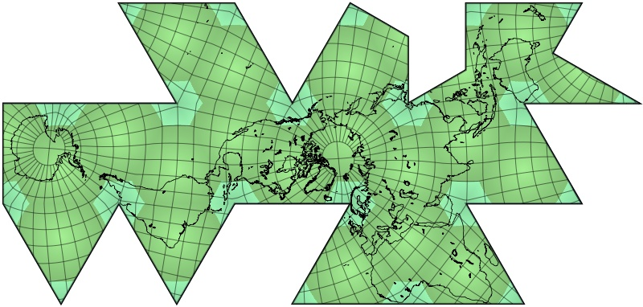
Deformación en cuatro proyecciones
Proyección Cilíndrica Equidistante
Proyección Mollweide
Proyección Dymaxion
http://bit.ly/1oWJsJ6
Proyección Poliédrica de Waterman

Slide 14
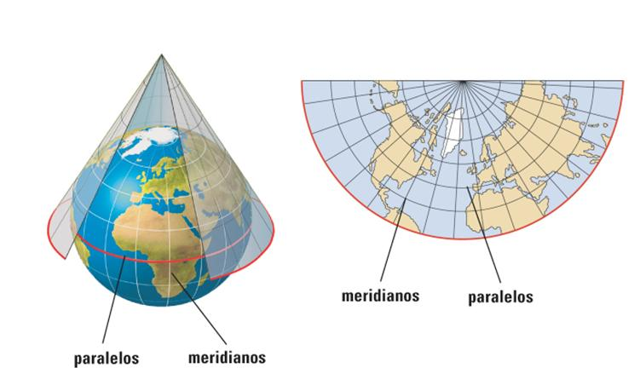
Proyección Cónica

Slide 15
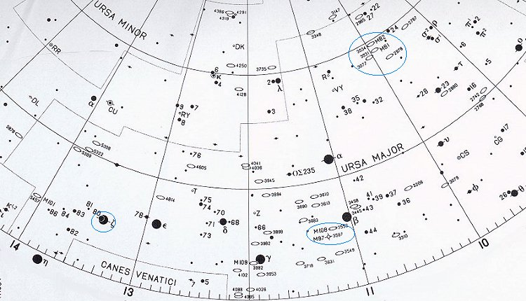
Proyección Cónica

Slide 16
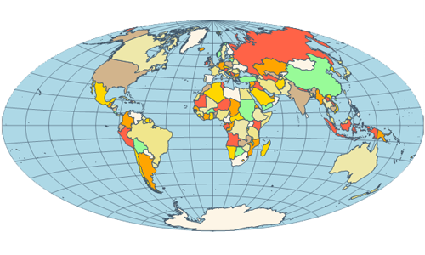
Proyección de Hammer

Slide 17
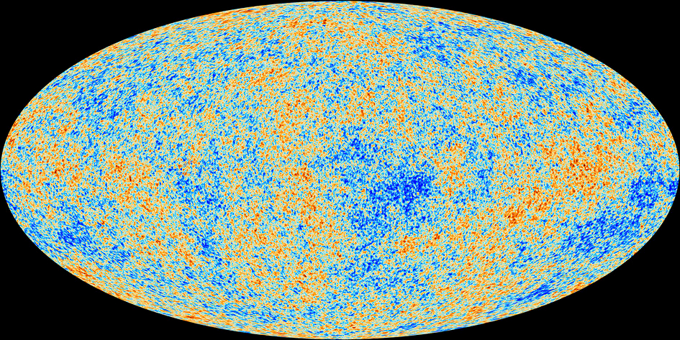
Diferencias de temperaturas en el cielo

Slide 18
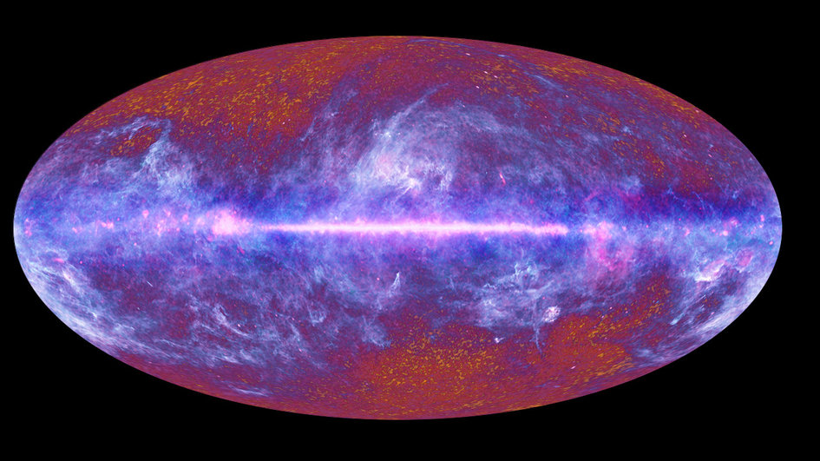
El Cielo en microondas

Slide 19
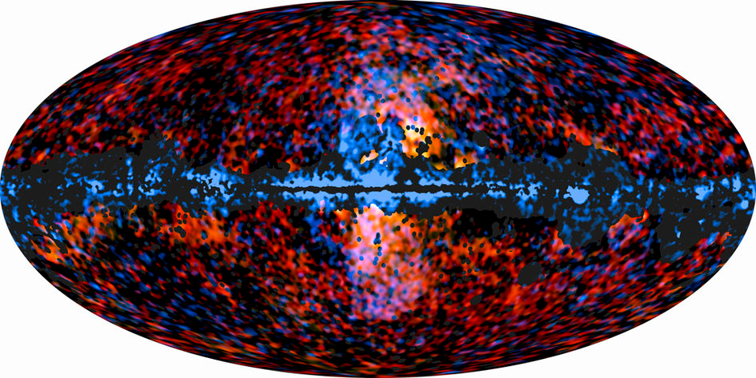
Las “Fermi bubles”

Slide 20
La misión Planck

Slide 21
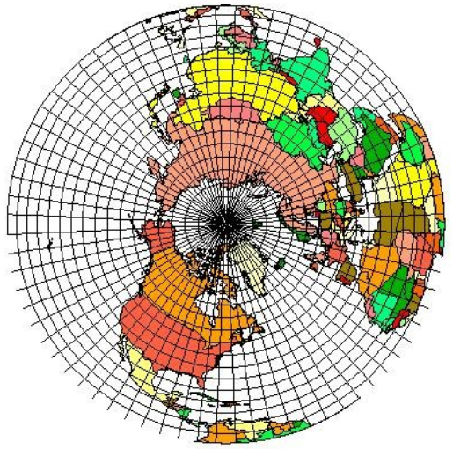
Proyección de Lambert
El borde de la proyección es uno de los círculos máximos de la esfera
El centro de la proyección es un polo respecto al que se realiza la proyección

Slide 22
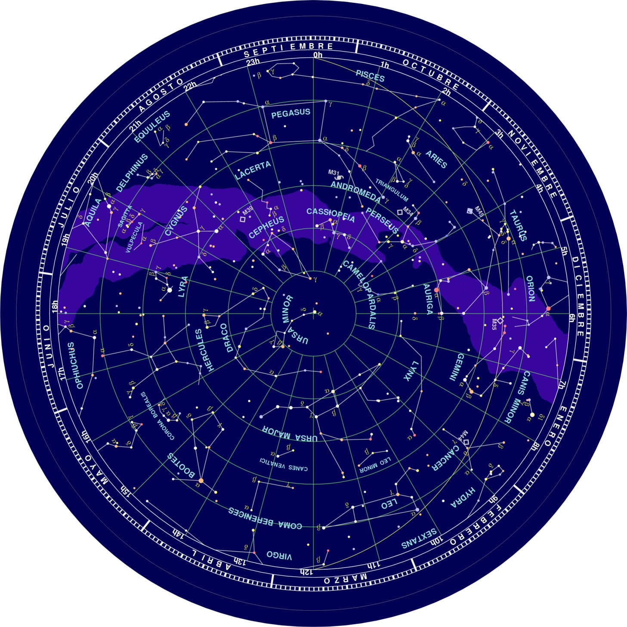
Meridianos celestes
  Radios saliendo del polo
Paralelos
  Círculos concéntricos al polo

Slide 23
Carta celeste
Hemisferio Norte Celeste
Hemisferio Sur Celeste

Slide 24
Hemisferio Norte (Lat = +5° ~ Bogotá)
Hemisferio Norte Celeste

Slide 25
Hemisferio Sur (Lat = +5° Lat = +5° ~ Bogotá)
Hemisferio Sur Celeste

Slide 26
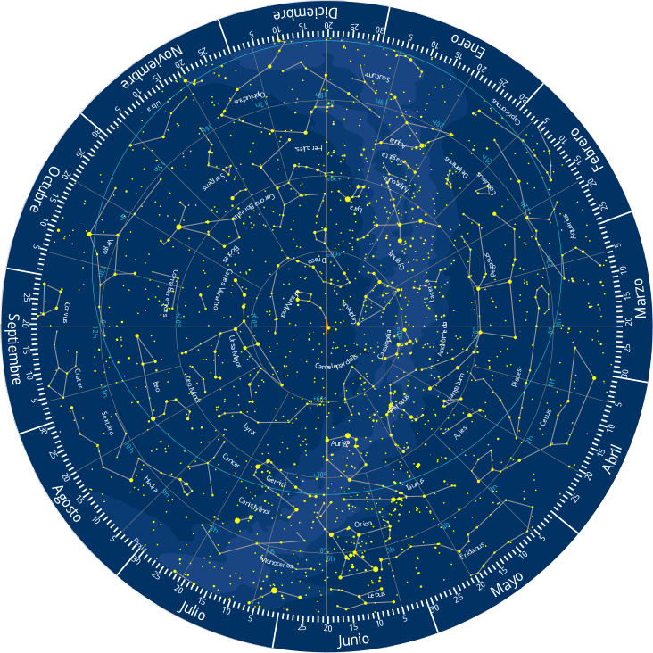
Carta celeste
Hemisferio Norte Celeste
Horizonte
Mirando al norte

Slide 27
Carta celeste
Hemisferio Norte Celeste
Horizonte
Mirando al norte

Slide 28
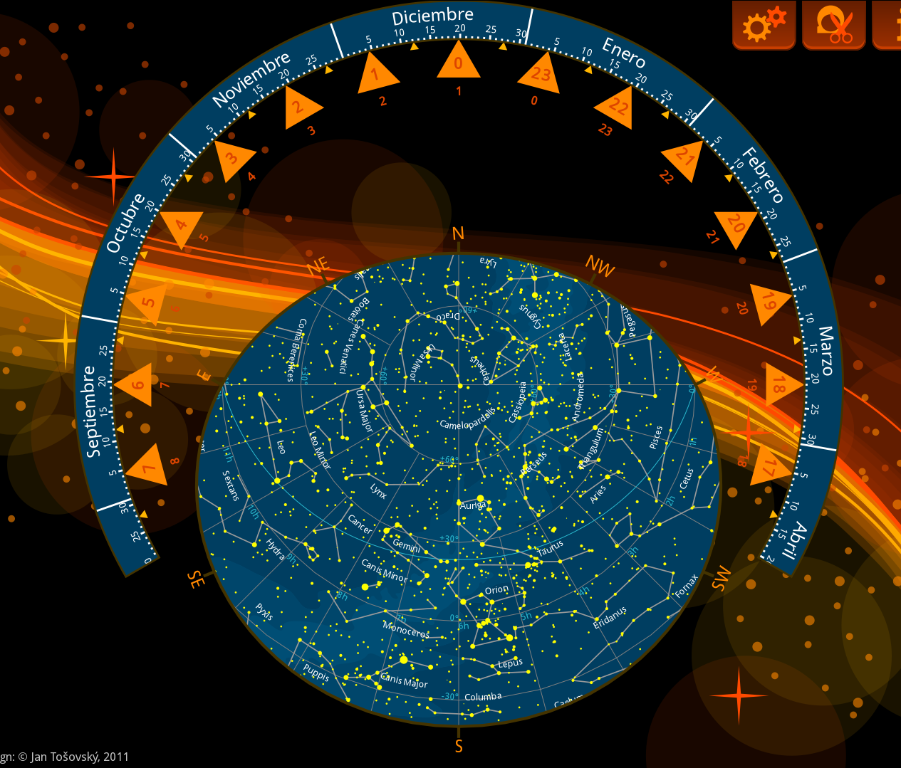
En otras latitudes: +50
Horizonte

Slide 29
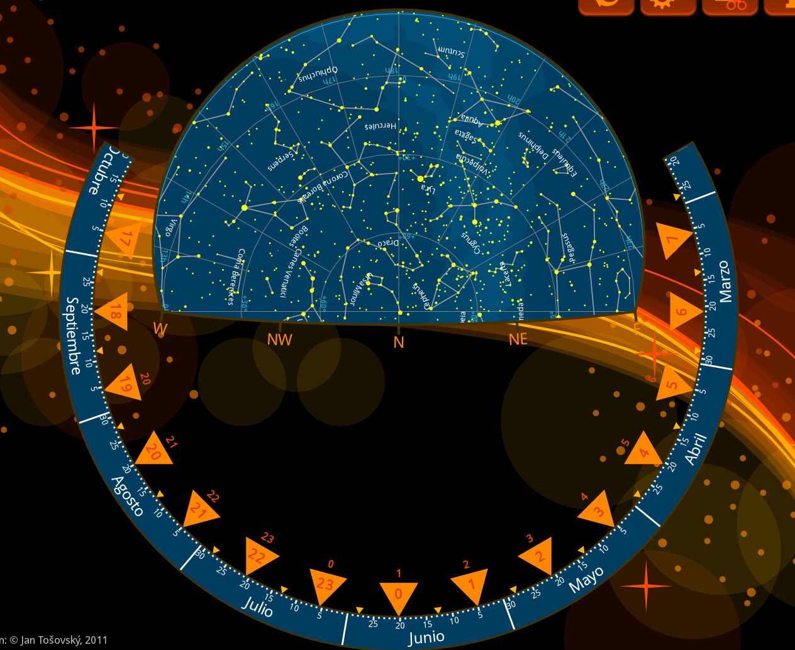
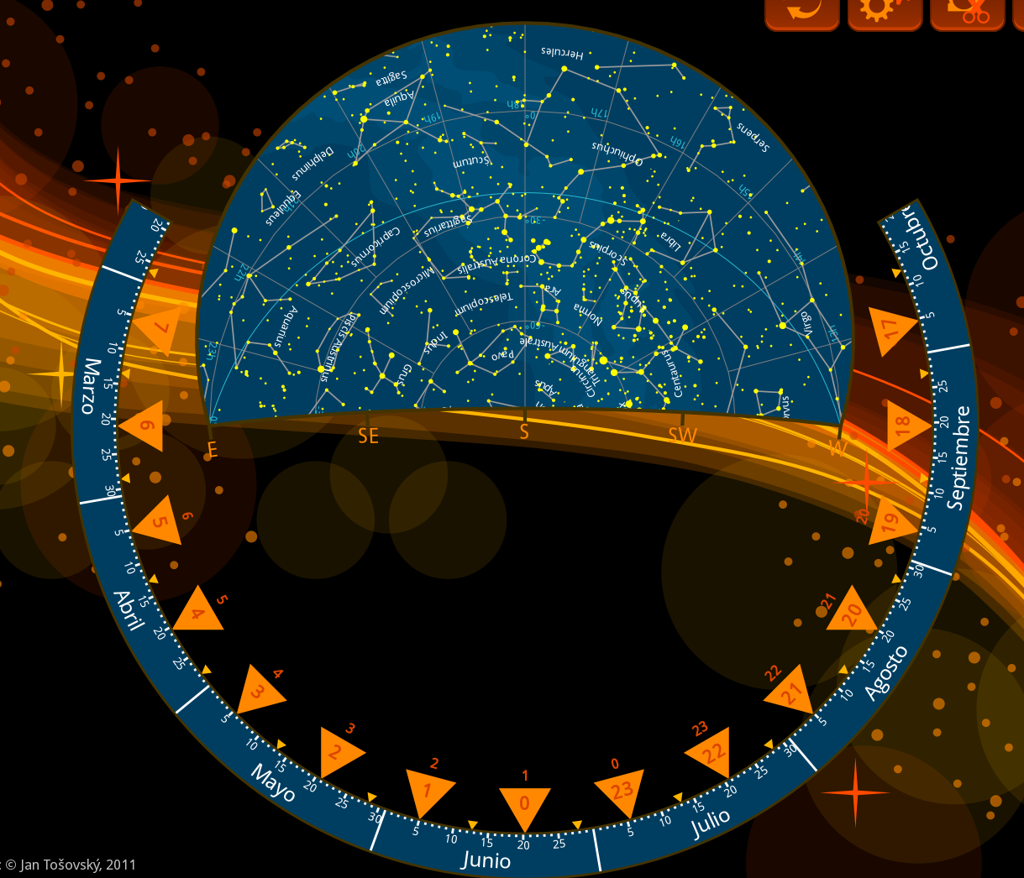
En otras latitudes: +5

Slide 30
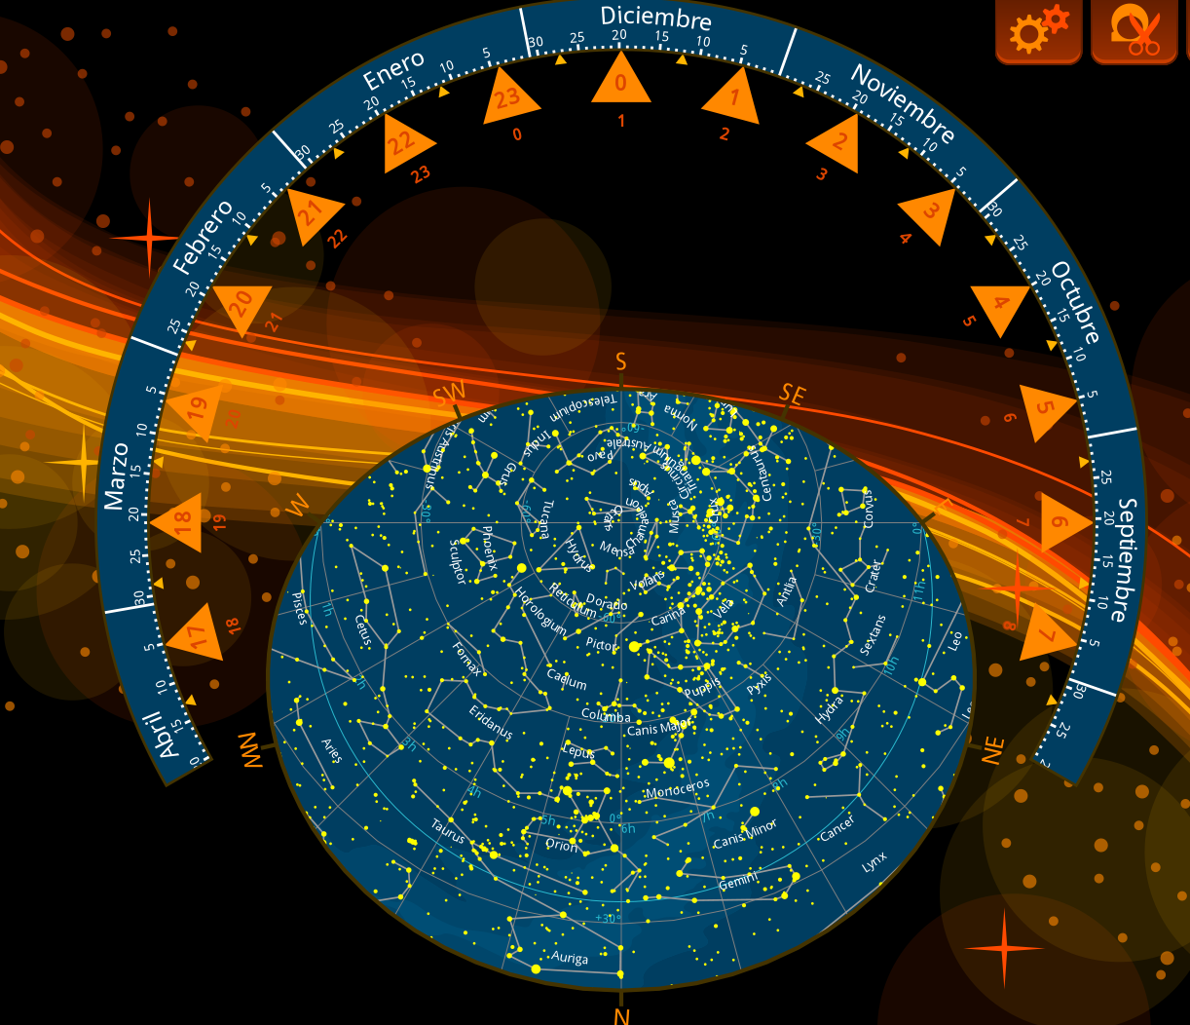
En otras latitudes: -40

Slide 31
Carta celeste
http://drifted.in/planisphere/
http://drifted.in/planisphere-app/
Uso de la carta celeste:
  Determinar el tiempo local (reloj)
  Encontrar los puntos cardinales en el lugar.
    → Mirando al Norte, el oriente está a la derecha
    → Mirandoal Sur, el oriente está a la izquierda
  Se orienta la carta al polo celeste respectivo
  Se gira la parte móvil de manera que las estrellas aparezcan por el oriente y se pongan por el occidente

Slide 32
Carta celeste
Hemisferio Norte Celeste
Horizonte
Mirando al norte

Slide 33
Ubique las siguientes constelaciones en la carta celeste y determine:
  Hemisferio en que se ven
  rango de fechas en que son visibles a las 00:00 hrs
Vela, Cassiopeia, Cygnus, Crux, Triangulm Australe, Hercules Octans, Leo, Perseus, Corona Australis, Orion

Slide 34
Próxima Clase Jueves 30/10 → Primer Taller
Traer computadoras con Stellarium o Nightshade instalado (enlaces en el blog)
y/o
Traer teléfonos con Mapa Estelar (Stellar Chart) instalado (enlaces en el blog)
http://halley.uis.edu.co/astronomia

